Slide 1

Урок по теме :
«Решение
комбинированных уравнений.
Задания №13 ЕГЭ ».

Slide 2
«Уравнение – это золотой ключ, открывающий все математические сезамы»
Польский математик С.Коваль.

Slide 3
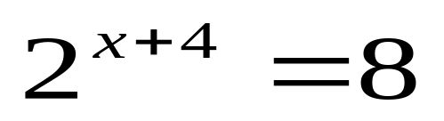
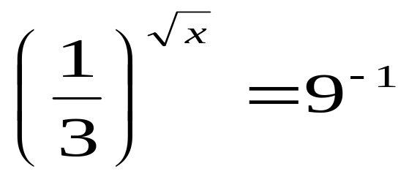
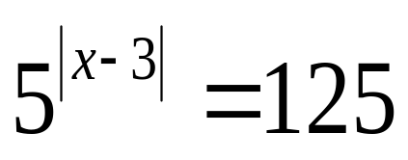
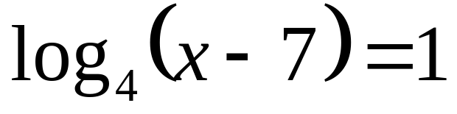
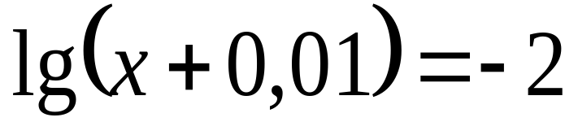
Устно
1)
2)
3)
4)
5)

Slide 4
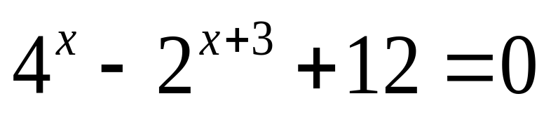
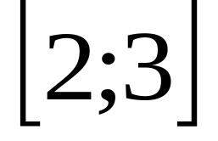
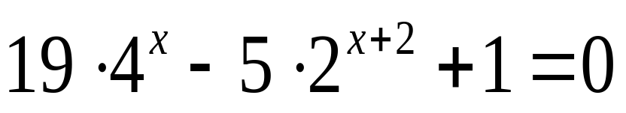
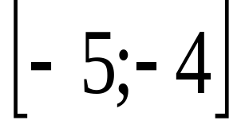
Решите уравнение. Укажите корни этого уравнения, принадлежащие промежутку.
1.
2.

Slide 5
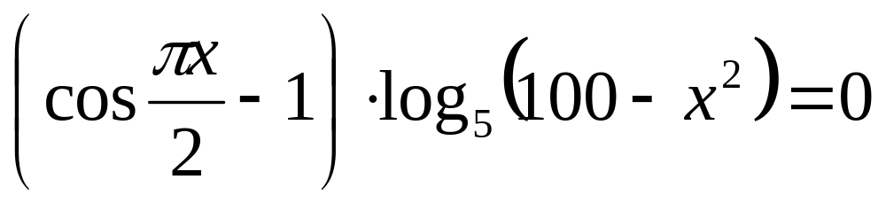
Сколько корней имеет уравнение

Slide 6
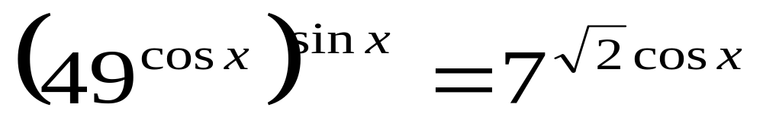
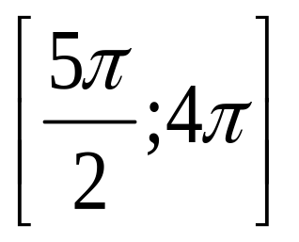
а)Решите уравнение б) Укажите корни этого уравнения, принадлежащие промежутку

Slide 7
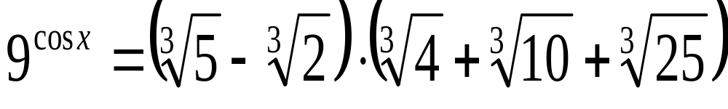
Решите уравнение

Slide 8
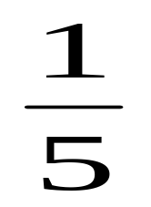
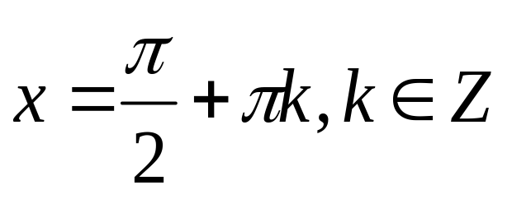
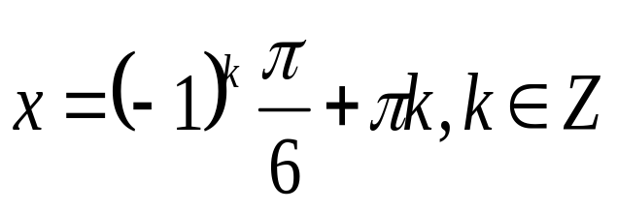
Ответы
Вариант 1 Вариант 2
1. ; 6. 1. 0,5 ; 1.
2 2.

Slide 9
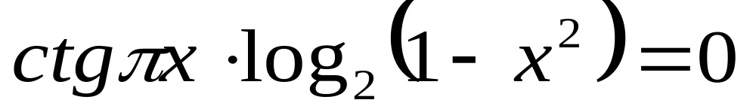
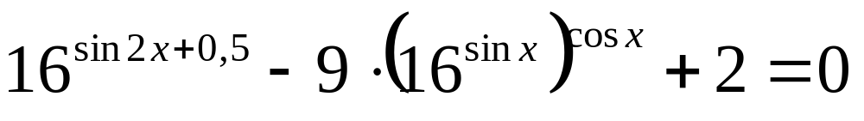
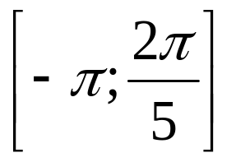
Домашнее задание
1.Решите уравнение
2.Решите уравнение и укажите корни, принадлежащие промежутку

Slide 10


Рефлексия
0
1
2
3
4
5
6
7
8
9
10

